Slide 1
Урок - 12 ( III o ) \2у13н\ №50.
ТЕМА: \Т.20 \ ИНТЕРФЕРЕНЦИЯ СВЕТА И ЕЕ ИСПОЛЬЗОВАНИЕ.
ЦЕЛИ: 1. Изучить явление интерференции.
2. Доказать волновую природу света.
3.Изучить условия наблюдения интерференции.
4. Изучить применение интерференции света.
ЗАДАЧИ:
ТИП УРОКА:
ВИД УРОКА:
ДЕМОНСТРАЦИИ: 1. Интерференция в тонких пленках. (Мыльный пузырь)
2. Интерференция на бипризме Френеля. 3. Интерференция на зеркале Лойда.
кф Колебания и волны (10.37) кфр Принцип Гюйгенса. БНП (Оптика/ анимации №4,5)
ХОД УРОКА:
1. Консультация по гр. № 1 2. Проблемный опыт по интерференции 3. Самостоятельная работа с учебником ( $ 46, 47 ) Тема № 20. 5.Первичная обратная связь по ??? № 1(стр. 113) ??? 1-5 (стр. 117) | 5м 5м 10м 10м 15м
Д.З. $ 46, 47. ( т.№20) | 50м

Slide 2
1. Какую среду называют диспергирующей?
2. Будет ли происходить дисперсия света при прохождении через вакуум?
3. Почему радуга имеет форму дуги?
(Радуга образуется вследствие полного отражения и дисперсии лучей в дождевых каплях. При этом лучи рассеиваются наиболее интенсивно в направлении, образующем 42° с направлением солнечных лучей. .....
4. Можно ли увидеть радугу в полдень в июне у нас на Урале? 5. Можно ли оказаться у одного края радуги? (Нельзя)
6. Когда радуга выше в 16 или 17 часов ? (В 17 ч.)
Диагн. Стр.23

Slide 3
7. Длина волны красного цвета в воде равна длине зеленого в вакууме. Какой цвет увидит человек в воде, если она освещена красным светом?
8. Почему грязный снег быстрее тает?
9. Почему зрачок кажется черным?
10. Почему не видно лица человека закрытого частой сеткой, а он сам все видит?

Slide 4
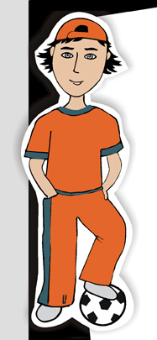
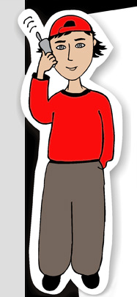
Домашнее задание.
Тема №20
§§ 60,68,69
ПРЗ№14, стр. 42

Slide 5
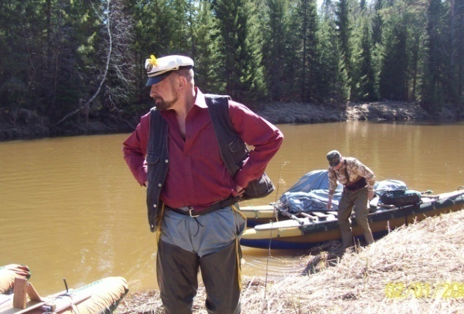
Физика 11
Тема №20
волновые свойства
света
интерференция
суперпозиция
Дифракция
Фильм 7 мин
Физика от физика, стр. 37

Slide 6
Как распространяется волна?
Принцип Гюйгенса - Френеля
1. ... ист. вторичных волн
2. волн. фронт = огибающая..
2. волн. фронт
= результат интерференции
БНП оптика аним № 4

Slide 7
II. ИНТЕРФЕРЕНЦИЯ -явление
возникновения устойчивой …
перераспределения энергии
при сложении 2-х когерентных…
λ или nλ - греб.+греб
MAX
Δd= 2k λ/2
N
d1
O₁
Δd2
λ/2,3λ/2,5… - греб.+впад
MIN
Δd=(2k+1) λ/2
d2
d3
O₂
M
Δd
d4

Slide 8
Свет → волна?
ИНТЕРФЕРЕНЦИЯ
два источника
*
некогерентные
цуг
*

Slide 9
в тонких пленках
Сложение на сетчатке
*

Slide 10
кольца Ньютона
*
min и max на окружностях λ, 2λ, 3λ, 4λ
λ_{кр}= 0,8
λ_{ф} = 0,4мкм
min и max на окружностях
r-! λ-!
кольца Ньютона

Slide 11
с
v_{в}=λ_{в}ν
λ_{в}
n =
v₂
n =
v_{H2O}=λ_{H2O}ν
λ_{H2O}
воздух(n_{в}) v_{в}=λ_{в}ν
H₂O(n_{H2O}) v_{H2O}=λ_{H2O}ν

Slide 12
ИНТЕРФЕРОМЕТР
З1
З2
с точностью до λ_{ф}/4
λ_{ф} = 0,1мкм

Slide 13
ДЕФЕКТОСКОПИЯ
с точностью до λ_{ф}
λ_{ф} = 0,1мкм

Slide 14
ПРОСВЕТЛЕНИЕ ОПТИКИ
1 2
10 линз – 80% отражается
1+2= min
n_{пл}
2h = Δd = λ_{пл}/2
n_{ст}
λ
λ_{пл} = λ/n_{пл}
h =
4n_{пл}
зеленого

Slide 15
Домашнее задание.
Тема №20
§§ 60,68,69
Гр3, бр№3
1407 1408 1412рис 1406 1404 Инт.

Slide 16
Урок - 13 ( III o ) \3у13н\ №51.
ТЕМА: \З.Т.№20 \ ИСПОЛЬЗОВАНИЕ ИНТЕРФЕРЕНЦИИ СВЕТА.
Л.Р.4 «НАБЛЮДЕНИЕ ИНТЕРФЕРЕНЦИИ СВЕТА»
ЦЕЛИ:
1. Закрепить знания по теме № 20.
2. Развивать аудиальные навыки.
3. Развивать практические навыки.
4. Убедиться в волновой природе света.
ЗАДАЧИ:
ТИП УРОКА:
ВИД УРОКА:
ДЕМОНСТРАЦИИ:
ХОД УРОКА:
1. Консультация по теме 20. 2. Аудиализация - наблюдение интерференции света; - использование интерференции света. 3. Л.Р. «Наблюдение интерференции света» - ( на воздушной пленке между стеклами ) 4. Повторить опыты по интерференции эл. м. Волн. (метод Френеля) - объясните методы - Интерференция на бипризме Френеля. - Интерференция на зеркале Лойда. | 5м 10м 20м 10м
Д.З. гр. №3 ( | 50м

Slide 17
1. Найдите среднее значение длины волны белого света, используя интерференционную картину, полученную от двух узких щелей, расположенных на расстоянии 0,02 см одна от другой. Расстояние между вторыми светлыми полосами на экране равно 1см, а расстояние от щелей до экрана 200 см.
а) 8*10 ^{–7} м б) 10 ^{–5} м в)4*10 ^{–4} м г) 2.5*10 ^{–5} м д) 4,9*10 ^{–7} м
]d₂ - d₁] =2λ -max
L=200см
Д
d₁
АMД
А
MД=(b-r)/2
d₂
M
r=0.02см
b=1см
d₁=
ВNД
В
N
NД=(b-r)/2+r
d₂=
К
БНП/оптика/модели№ /+ФвК
http://skillopedia.ru/material.php?id=4177

Slide 18
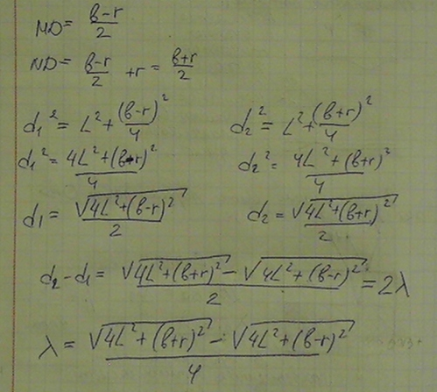
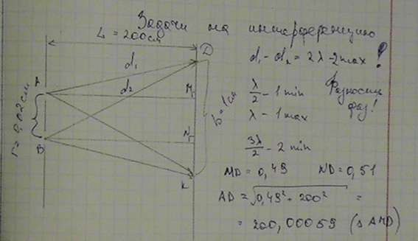
=25 мкм

Slide 20
1. Найдите среднее значение длины волны белого света, используя интерференционную картину, полученную от двух узких щелей, расположенных на расстоянии 0,02 см одна от другой. Расстояние между первыми тёмными полосами на экране равно 0,49 см, а расстояние от щелей до экрана 200 см.
а) 8*10 ^{–7} м б) 10 ^{–5} м в)4*10 ^{–4} м г) 2*10 ^{–5} м д) 4,9*10 ^{–7} м

Slide 21
II.ДИФРАКЦИЯ = явление
- отклонения…
- огибания…
III СУПЕРПОЗИЦИЯ
два камня…
1,2,3…+ а,б,в,г…)
оркестр..
I,II,III значит ВОЛНА!!!

Slide 22
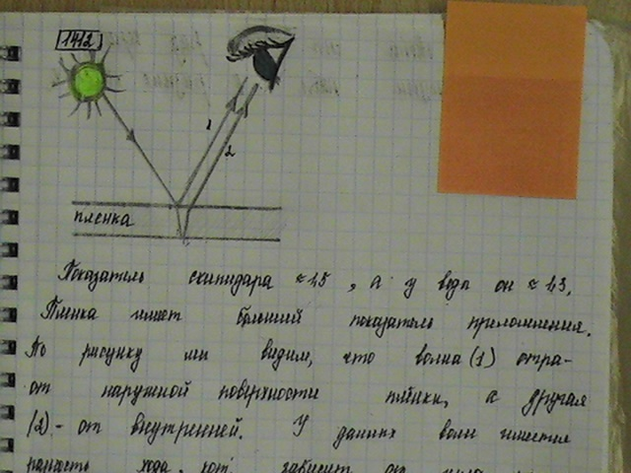

Slide 23
